Slide 1
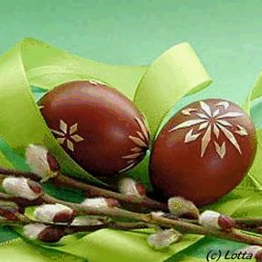
Пасха в разных странах
Автор: учитель начальных
Классов МБОУСОШ№14
Ст.Кавказской
Кавказского района
Краснодарского края
Кретинина Л.И.

Slide 2
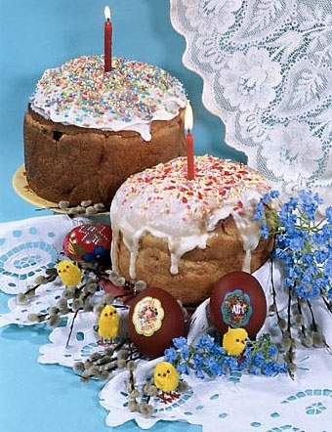
Цель:
активизировать интерес к традициям и обычаям празднования Пасхи в разных странах и создавать условия для воспитания уважительного отношения к культуре своих предков;
развивать художественный вкус, внимание, творческие способности;
воспитывать трудолюбие, укреплять дружеские и творческие контакты между учениками; содействовать формированию положительной мотивации к предмету.

Slide 3
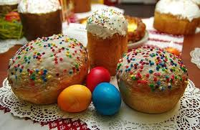
Этапы урока:
1. Введение в тему
2. Изучение нового материала.
3.Закрепление пройденного материала.
4. Итоги урока.

Slide 4
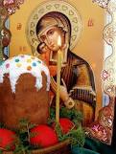
План урока:
1. Введение в тему. Разгадывание кроссворда.
2. Погружение в тему урока. Художественное чтение.
3. . Изучение нового материала: опережающее задание группам, сообщения заранее подготовленных учащихся.
4. Закрепление изученного материала: декоративная роспись пасхального яйца .
5. Итог урока: рефлексия – составление синквейна.
6. Домашнее задание.

Slide 5
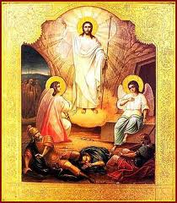
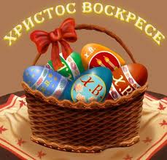
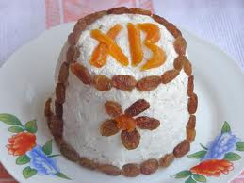
1. Разгадывание кроссворда
 |  |  |  | 1. П | И | Л | А | Т
 |  |  | 2. Г | А | Л | Г | О | Ф | А
 | 3. К | Р | Е | С | Т
 | 4. Г | Р | Е | Х
 |  |  |  | 5. А | Н | Г | Е | Л | Ы

Slide 6
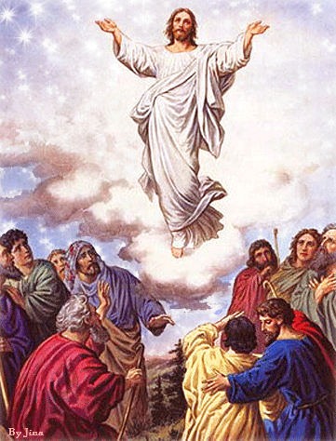
2. Художественное чтение.
Христос воскрес!
Повсюду благовест гудит, Из всех церквей народ валит. Заря глядит уже с небес… Христос воскрес! Христос воскрес! С полей уж снят покров снегов, И реки рвутся из оков, И зеленеет ближний лес… Христос воскрес! Христос воскрес! Вот просыпается земля, И одеваются поля, Весна идет, полна чудес! Христос воскрес! Христос воскрес! (А. Майков )

Slide 7
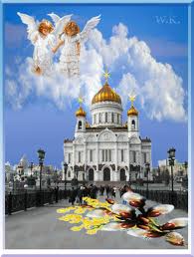
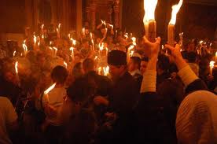
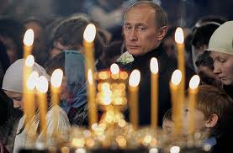
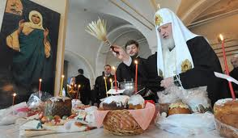
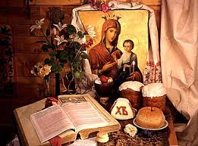
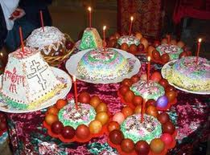
3.Изучение нового материала
Пасха в России

Slide 8
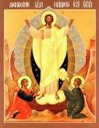
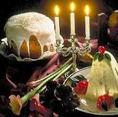
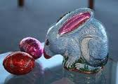
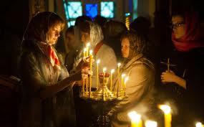
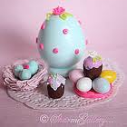
Пасха во Франции

Slide 9
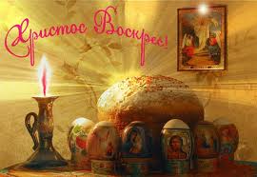
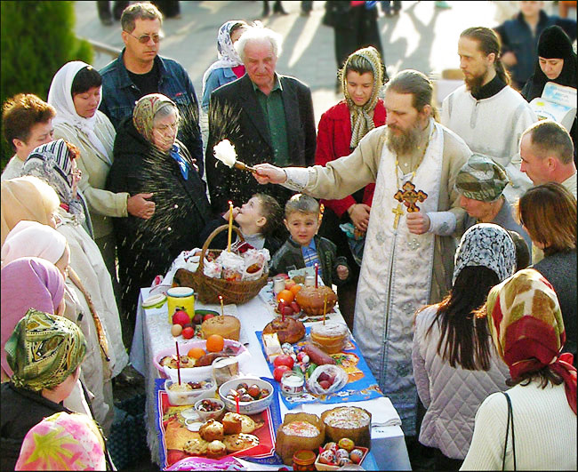
5. Итог урока
Составление синквейна на тему «Пасха» (работа в группах).
Синквейн
Существительное
Прилагательное, прилагательное
Глагол, глагол, глагол
Ключевая фраза
Слово - итог

